Slide 1
CVD PM OPTIMIZATION · EXECUTION TOOL GUIDE
CVD PM 정합성 고도화 시뮬레이터
사용방법 안내 및 EWC·ESI 가중치 산정 근거
작성일: 2026. 8. 18.

Slide 2
GUIDE STRUCTURE
이 가이드의 구성
1
사용방법 (Step-by-Step)
2
가중치 산정 근거
① Baseline → ② EWC 환산 → ③ ESI 가중치
④ Chamber 분석·열화 포인트 탐지
⑤ 잔여 PM Life → ⑥ ROI·민감도 분석
⑦ 자동 레포트 → ⑧ PPT 다운로드
탭 8개를 순서대로 입력하면 전체가 자동 연동 계산됩니다
EWC: Recipe Stress Factor 산정 근거
ESI: 9개 Feature 가중치 산정 근거 (Leading/Lagging)
PM Decision Rule 임계값(65/80/90) 근거
현장 데이터로 가중치를 보정하는 방법
CVD PM 정합성 고도화 시뮬레이터 · 사용 가이드
2

Slide 3
WORKFLOW
전체 실행 흐름 (8 Step)
1
2
3
4
5
6
7
8
→
→
→
→
→
→
→
Baseline
EWC 환산
ESI 가중치
Chamber 분석
PM Life
ROI·민감도
레포트
PPT 다운로드
각 탭의 입력값은 이후 모든 계산(ESI·열화 판정·PM Life·ROI·레포트·PPT)에 실시간으로 반영됩니다.
④ Chamber 분석 단계에서 열화 포인트(Orange/Red)와 이상 판정(Wafer 기준 오판 위험)이 자동 탐지됩니다.
CVD PM 정합성 고도화 시뮬레이터 · 사용 가이드
3

Slide 4
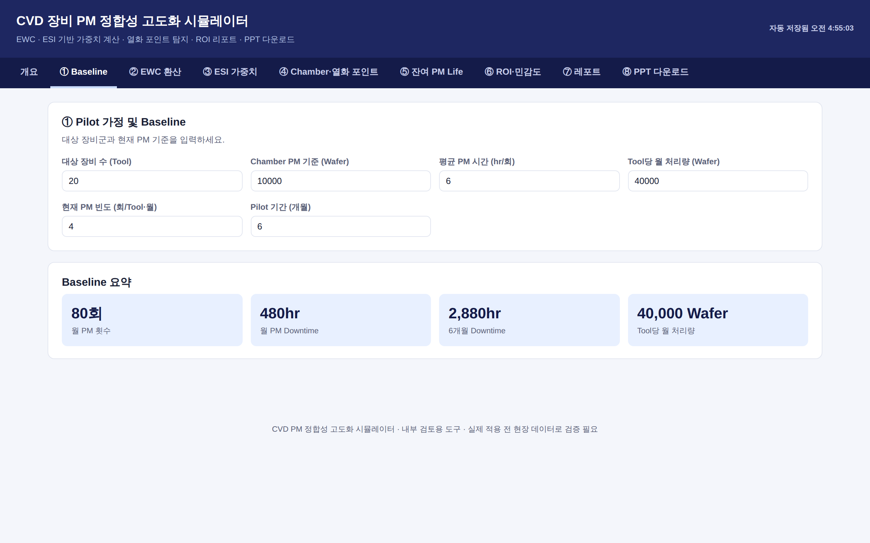
HOW TO USE · STEP ①
Baseline 설정
Pilot 대상 장비군과 현재 PM 기준을 입력합니다. 모든 계산의 출발점입니다.
대상 장비 수, Chamber PM 기준(Wafer)
평균 PM 시간, Tool당 월 처리량
현재 PM 빈도(회/Tool·월), Pilot 기간
입력 즉시 월 PM 횟수·Downtime이 자동 집계
CVD PM 정합성 고도화 시뮬레이터 · 사용 가이드
4

Slide 5
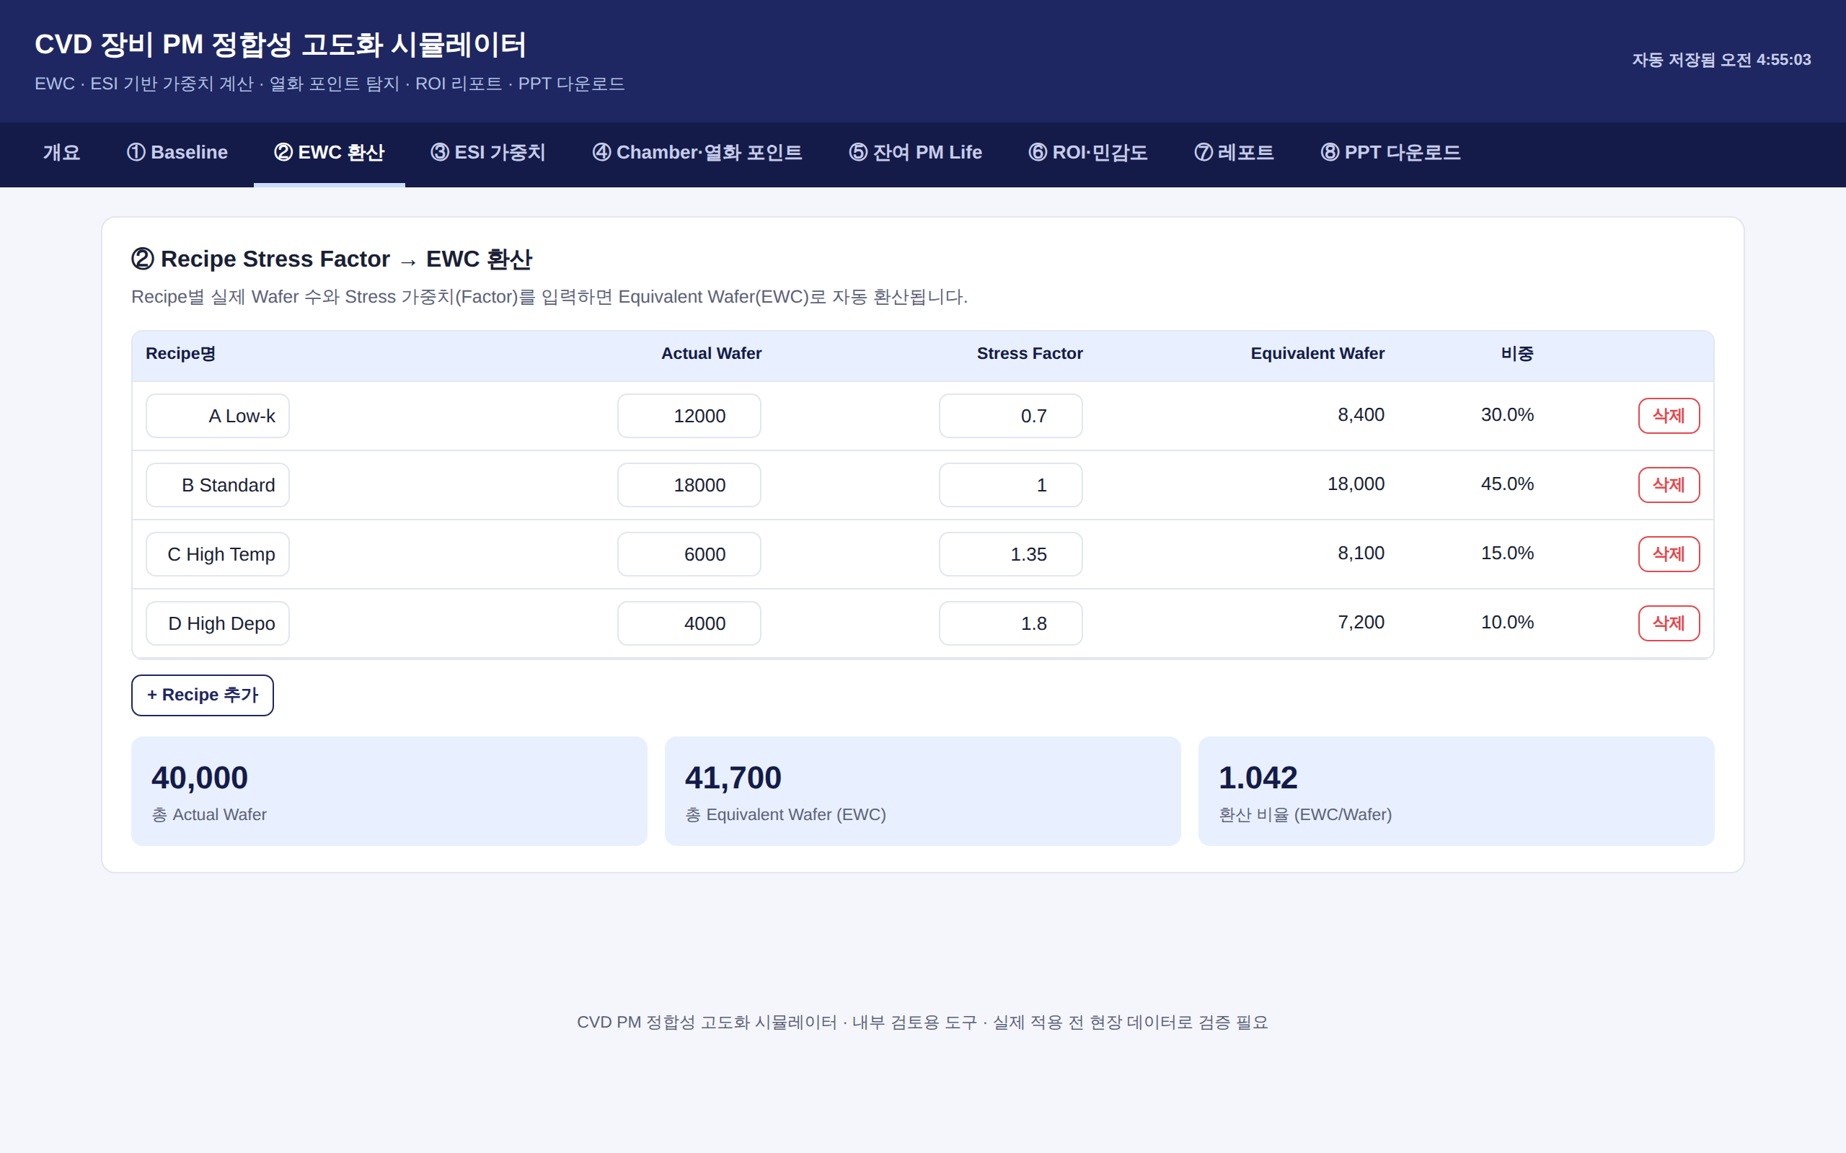
HOW TO USE · STEP ②
EWC 환산 (Recipe Stress Factor)
Recipe별 실제 Wafer 수와 Stress 가중치를 곱해 Equivalent Wafer(EWC)로 환산합니다.
Recipe명 / Actual Wafer / Stress Factor 입력
EWC = Wafer × Stress Factor 자동 계산
Recipe 추가·삭제로 실제 Recipe 구성 반영
총 EWC/Wafer 환산 비율이 하단에 표시
CVD PM 정합성 고도화 시뮬레이터 · 사용 가이드
5

Slide 6
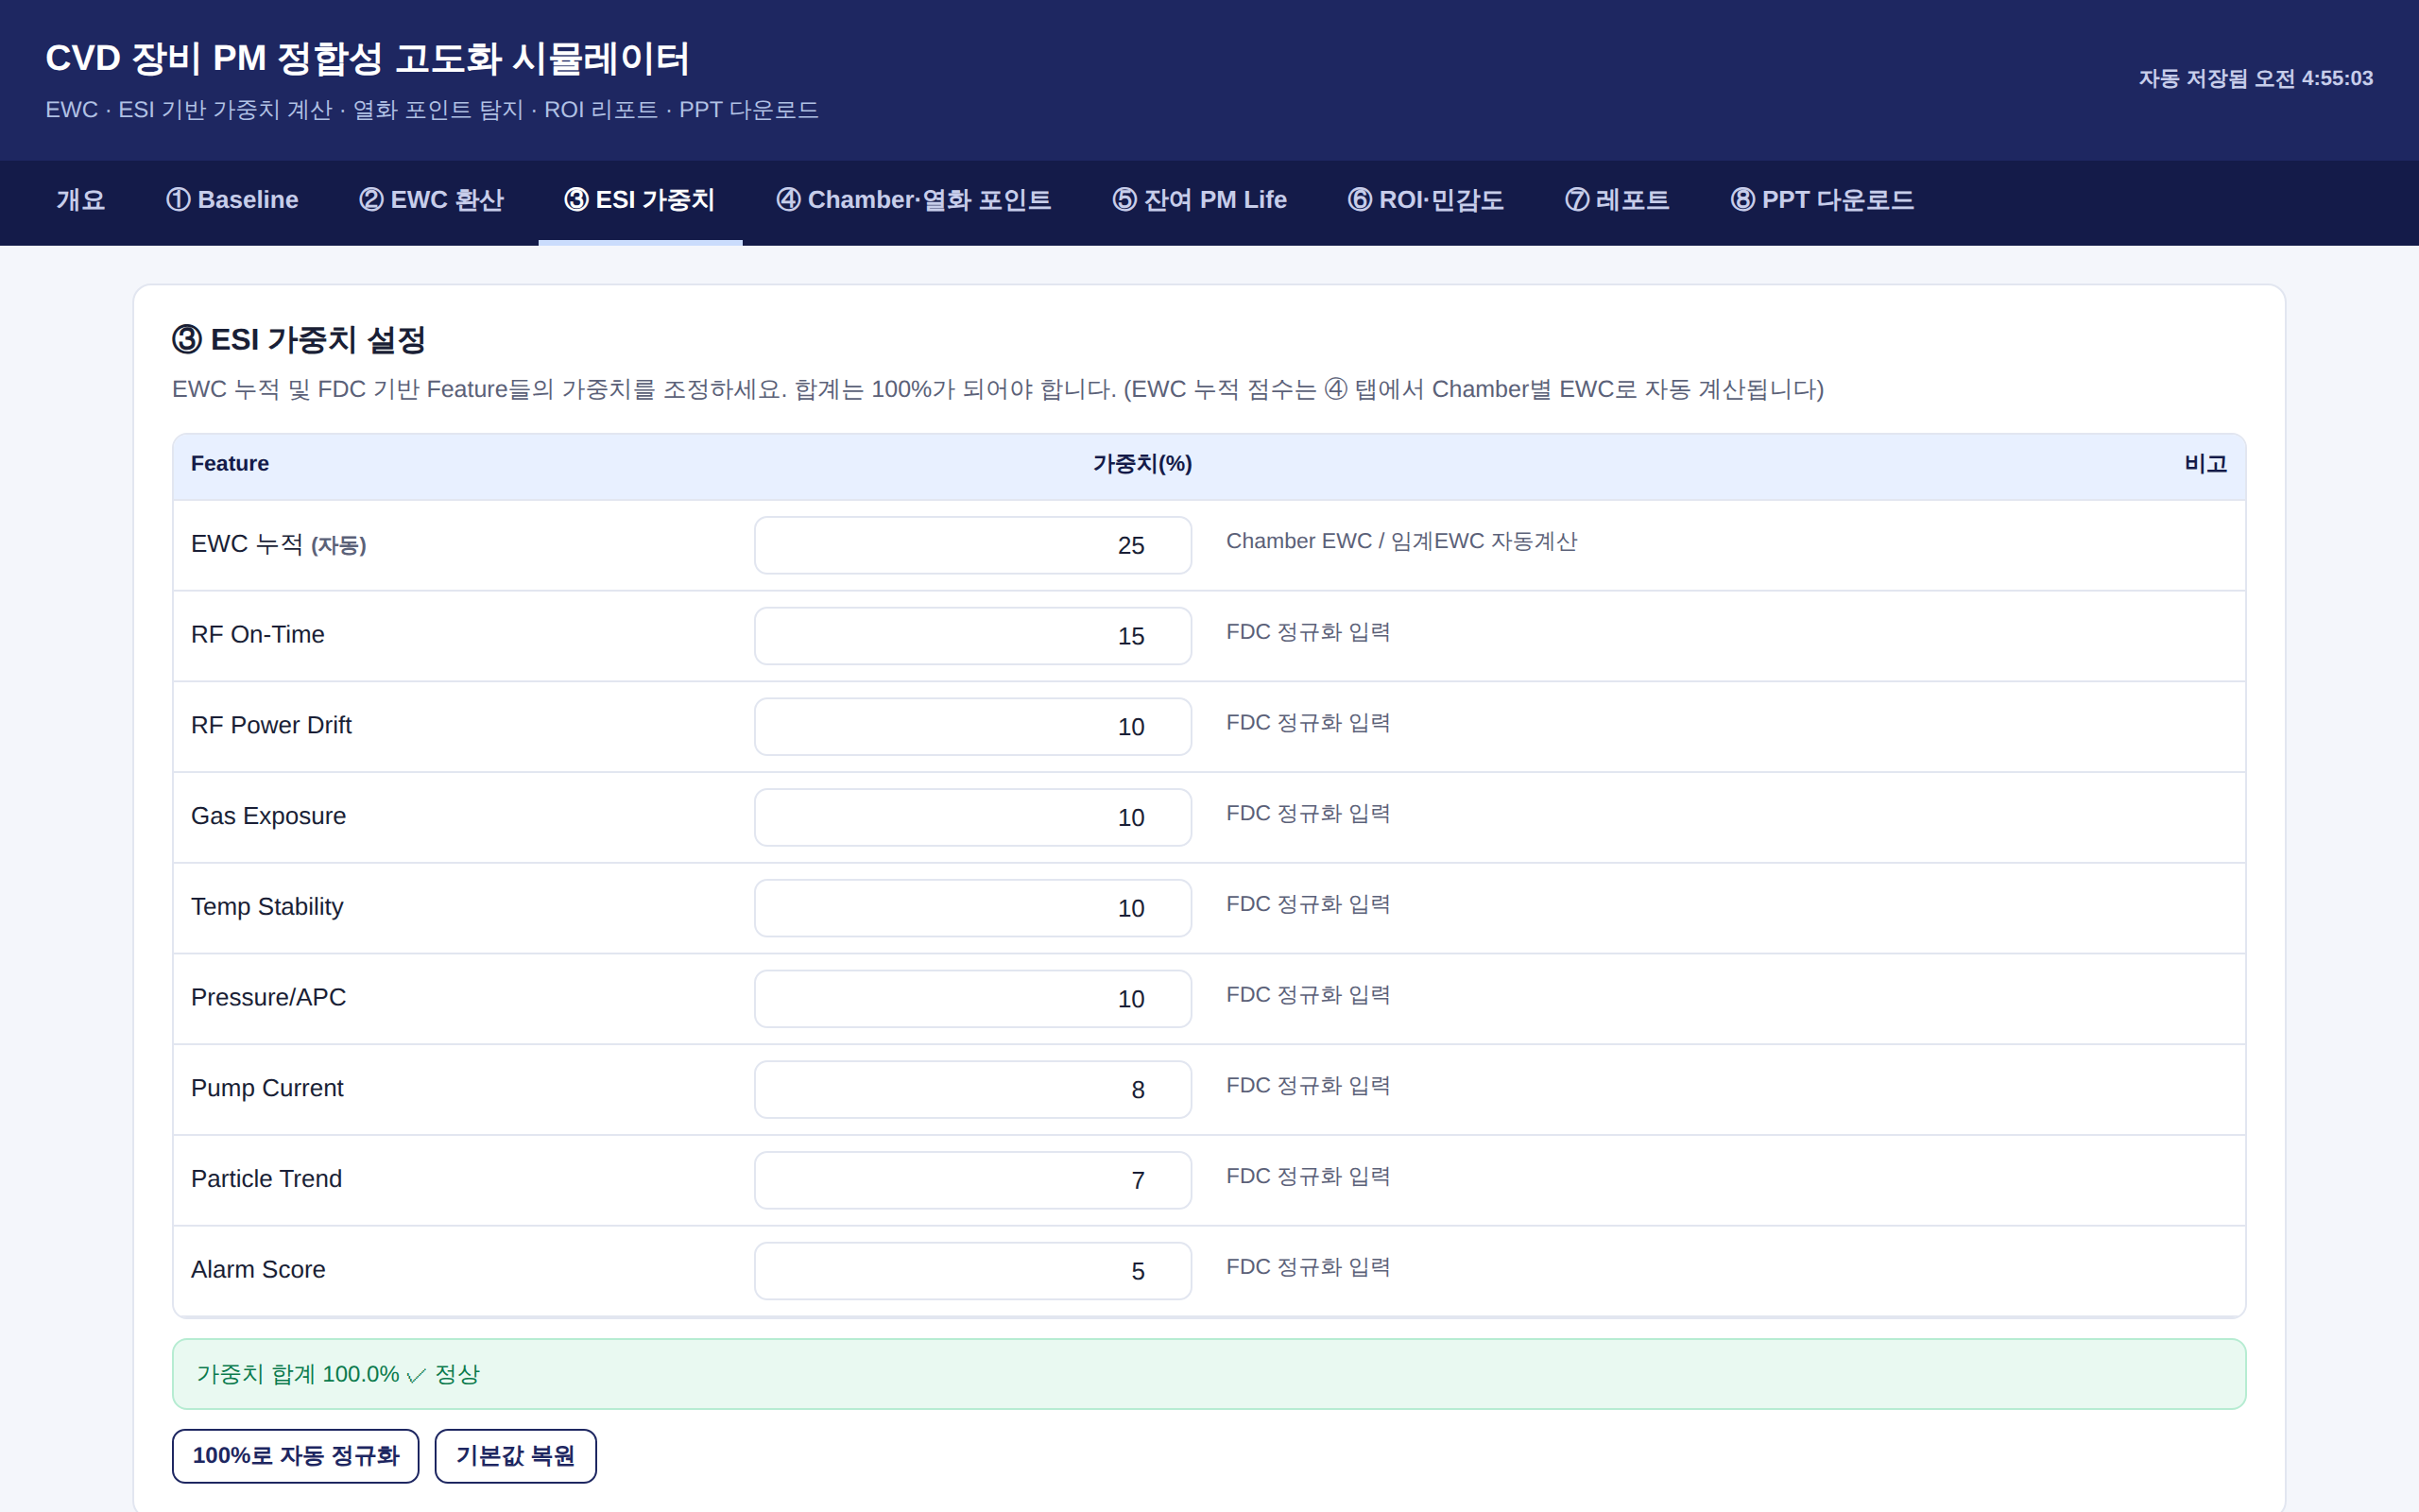
HOW TO USE · STEP ③
ESI 가중치 설정
EWC 누적 + FDC 8개 Feature의 가중치를 조정합니다. (근거는 Part 2에서 상세 설명)
가중치 합계 100% 검증 (자동 정규화 버튼 제공)
EWC 누적은 ④ 탭의 Chamber EWC로 자동 계산
나머지 8개는 FDC 정규화 점수(0~100) 기반
PM Decision Rule 임계값(Green/Yellow/Orange/Red)도 이 탭에서 조정
CVD PM 정합성 고도화 시뮬레이터 · 사용 가이드
6

Slide 7
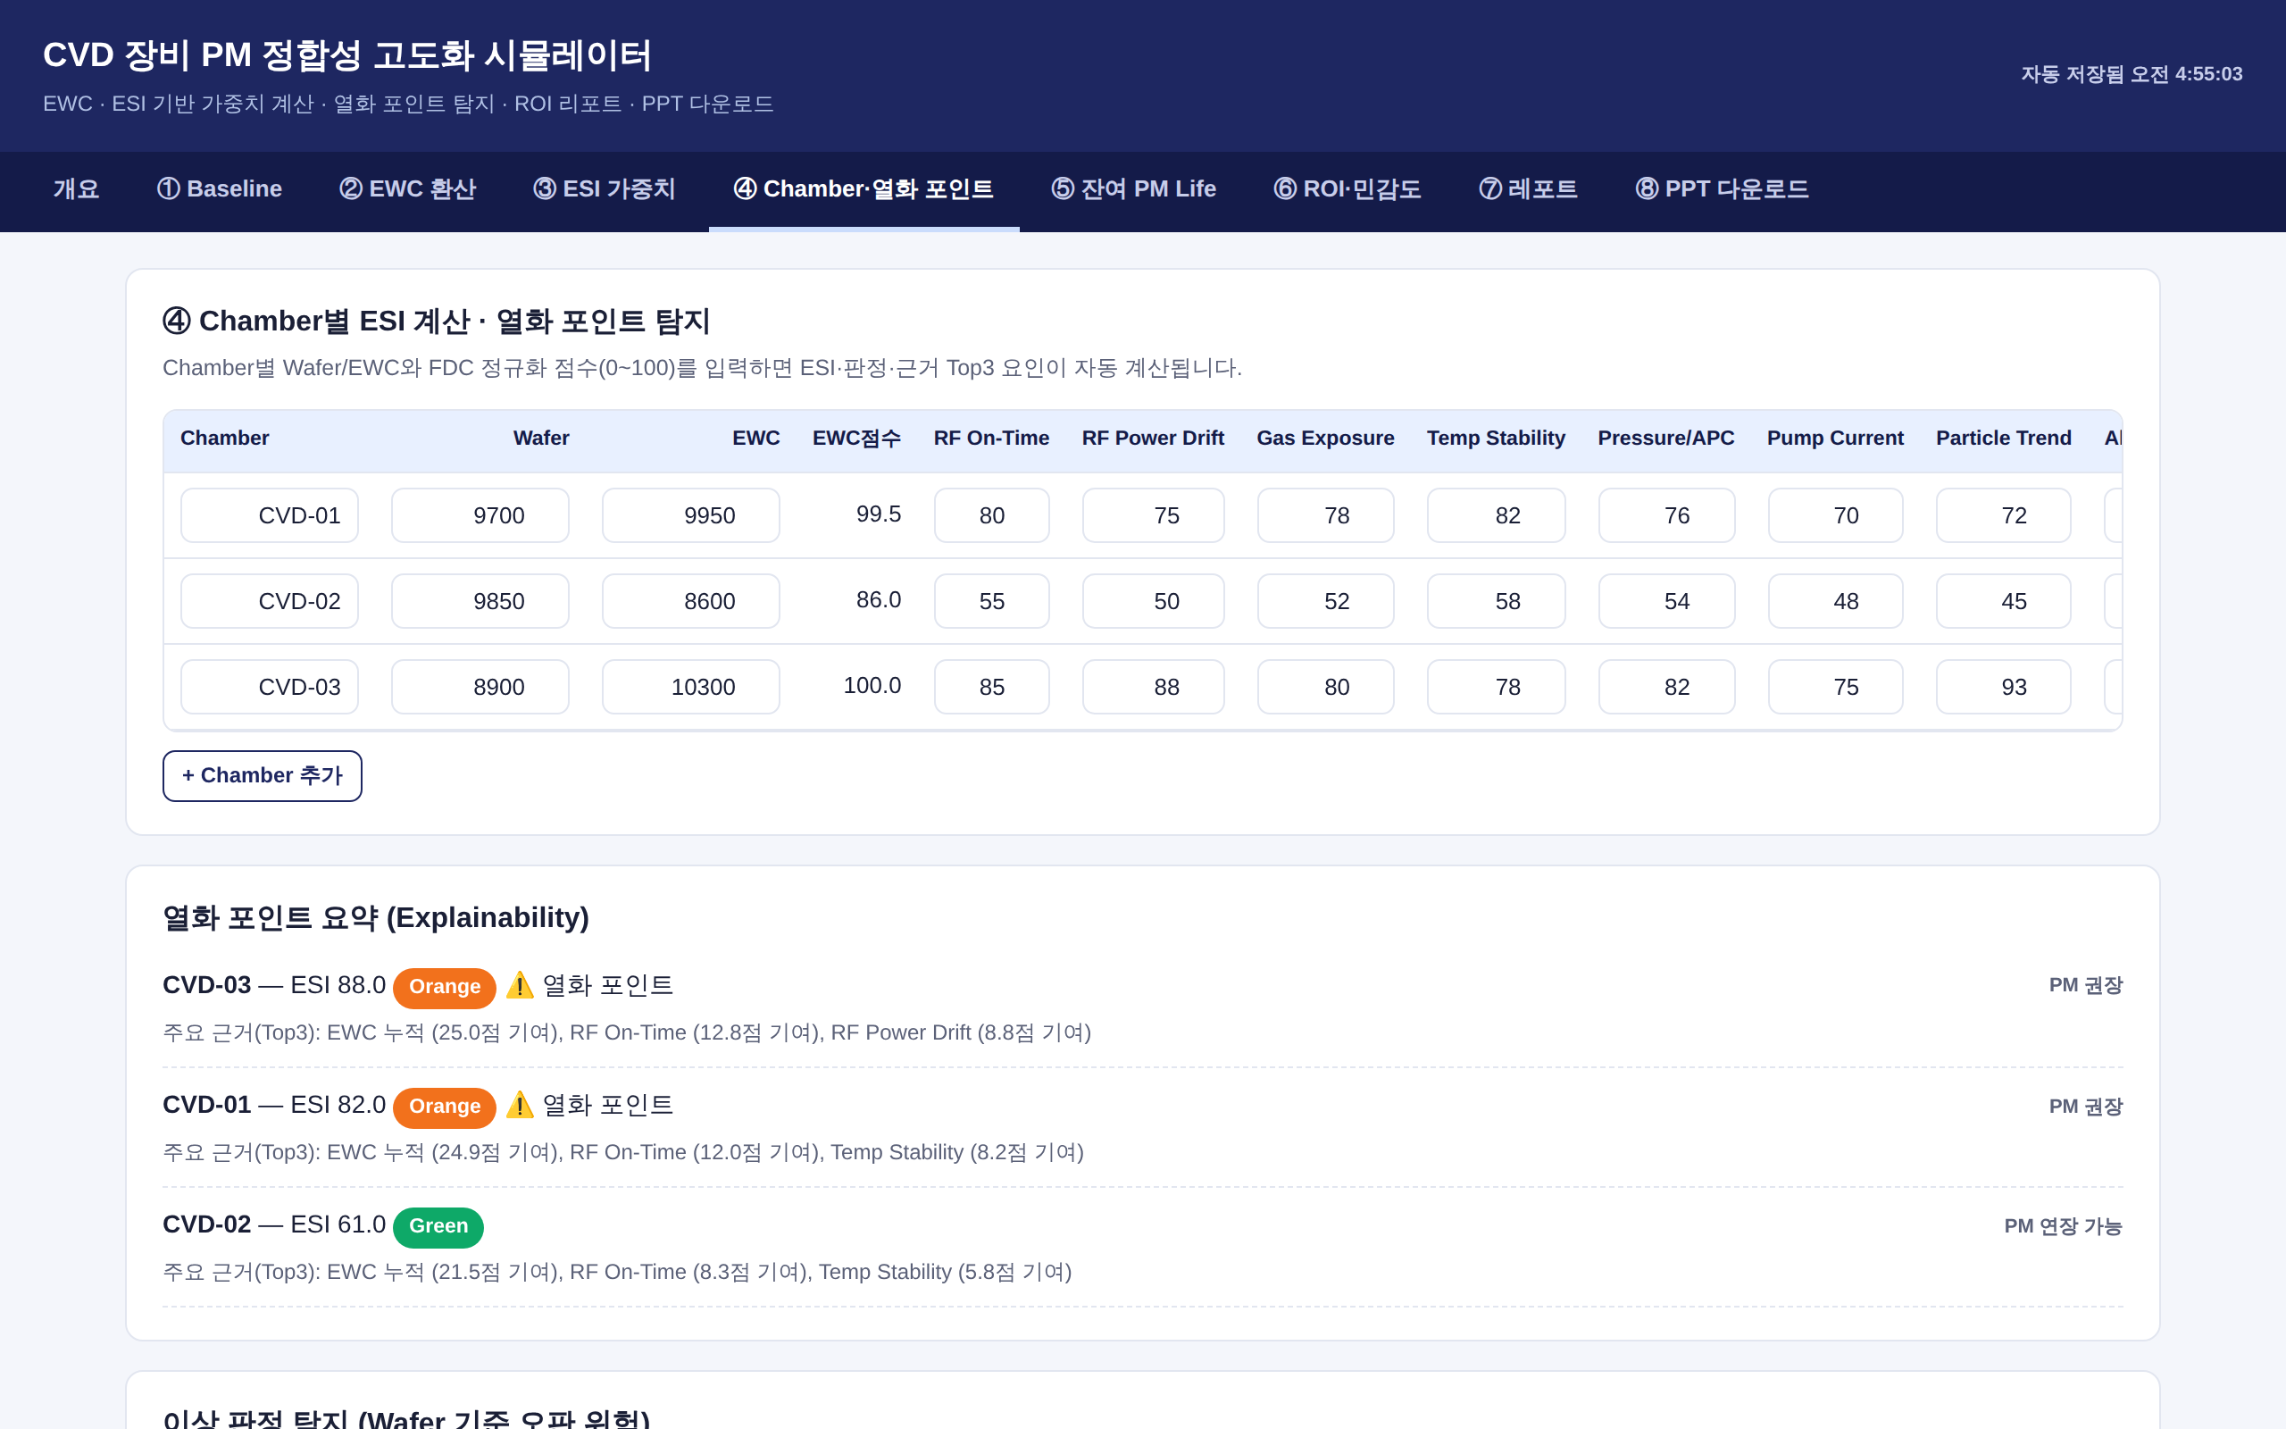
HOW TO USE · STEP ④
Chamber 분석 · 열화 포인트 탐지
Chamber별 Wafer/EWC/FDC 점수를 입력하면 ESI·판정·근거가 자동 계산됩니다.
ESI = Σ(정규화 Feature × 가중치) 자동 계산
판정 뱃지(Green~Red) + 근거 Top3 요인 표시(설명가능성)
Orange/Red Chamber를 열화 포인트로 자동 요약
Wafer는 비슷한데 ESI가 크게 다른 Chamber 쌍 자동 탐지
CVD PM 정합성 고도화 시뮬레이터 · 사용 가이드
7

Slide 8
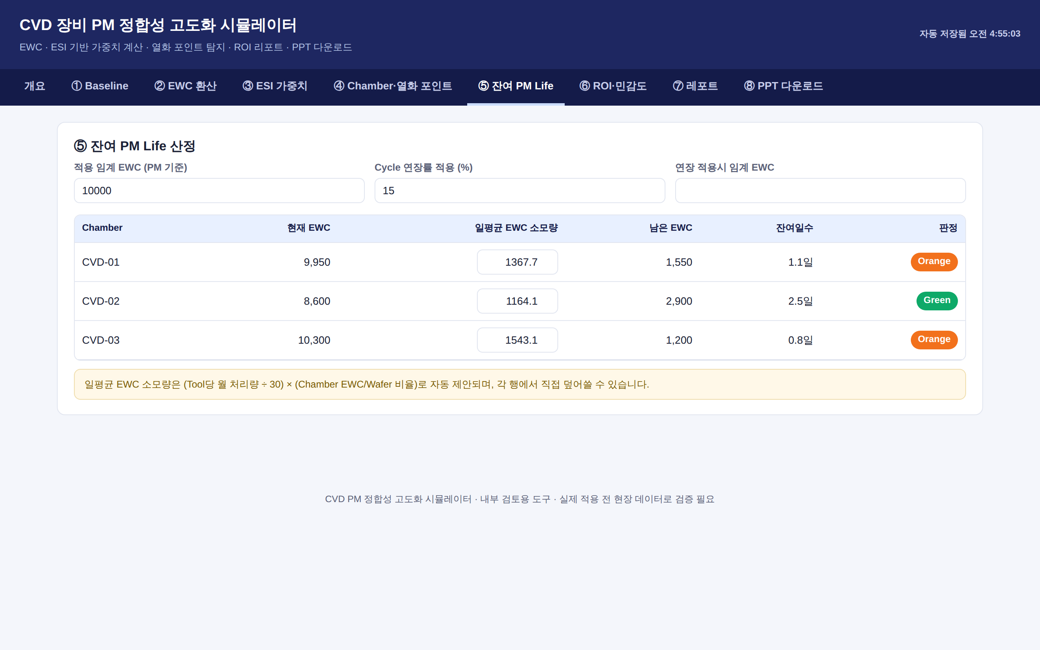
HOW TO USE · STEP ⑤
잔여 PM Life 산정
"몇 Wafer/며칠 남았는가"로 현장 친화적으로 잔여 수명을 계산합니다.
적용 임계 EWC + Cycle 연장률(%) 입력
일평균 EWC 소모량은 자동 제안, 직접 수정 가능
남은 EWC, 잔여일수, 판정을 Chamber별로 표시
CVD PM 정합성 고도화 시뮬레이터 · 사용 가이드
8

Slide 9
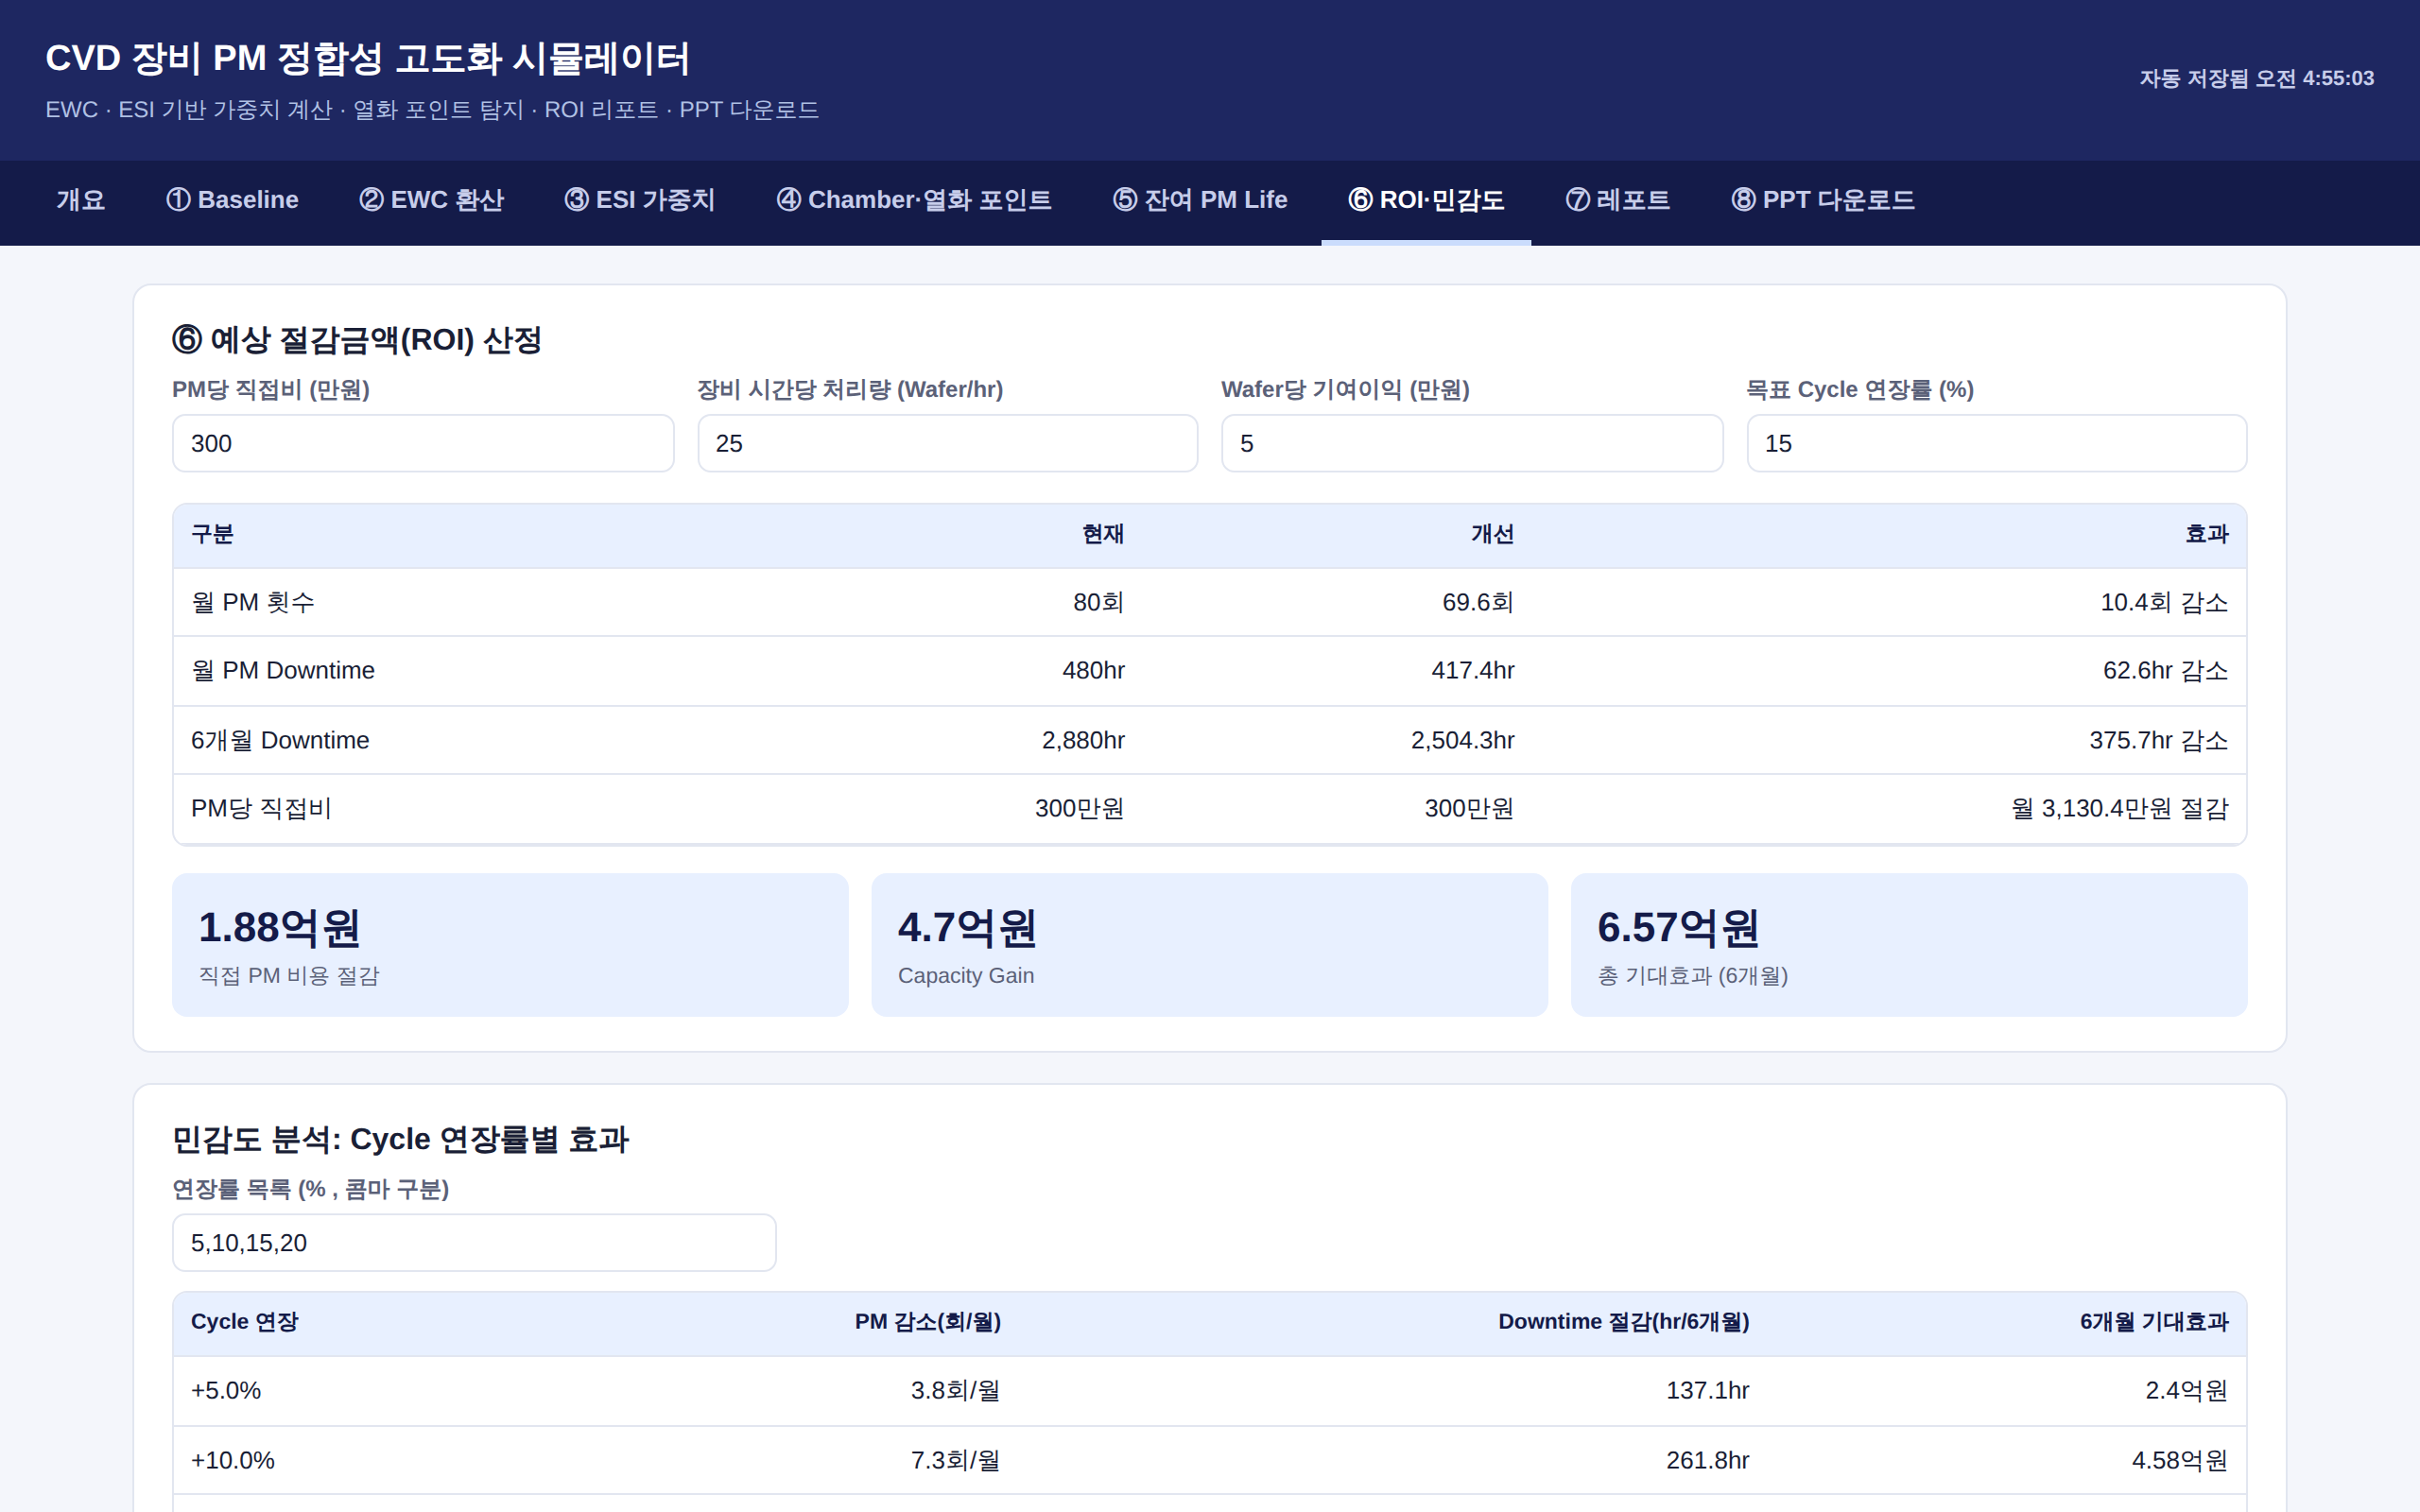
HOW TO USE · STEP ⑥
ROI · 민감도 분석
PM Cycle 연장에 따른 직접비 절감과 Capacity Gain을 계산합니다.
PM당 직접비 / 시간당 처리량 / Wafer당 기여이익 입력
현재 대비 개선 효과(PM 횟수·Downtime·비용) 자동 산출
연장률별(예: +5/10/15/20%) 민감도 표 자동 생성
연장률 목록은 콤마로 자유롭게 수정 가능
CVD PM 정합성 고도화 시뮬레이터 · 사용 가이드
9

Slide 10
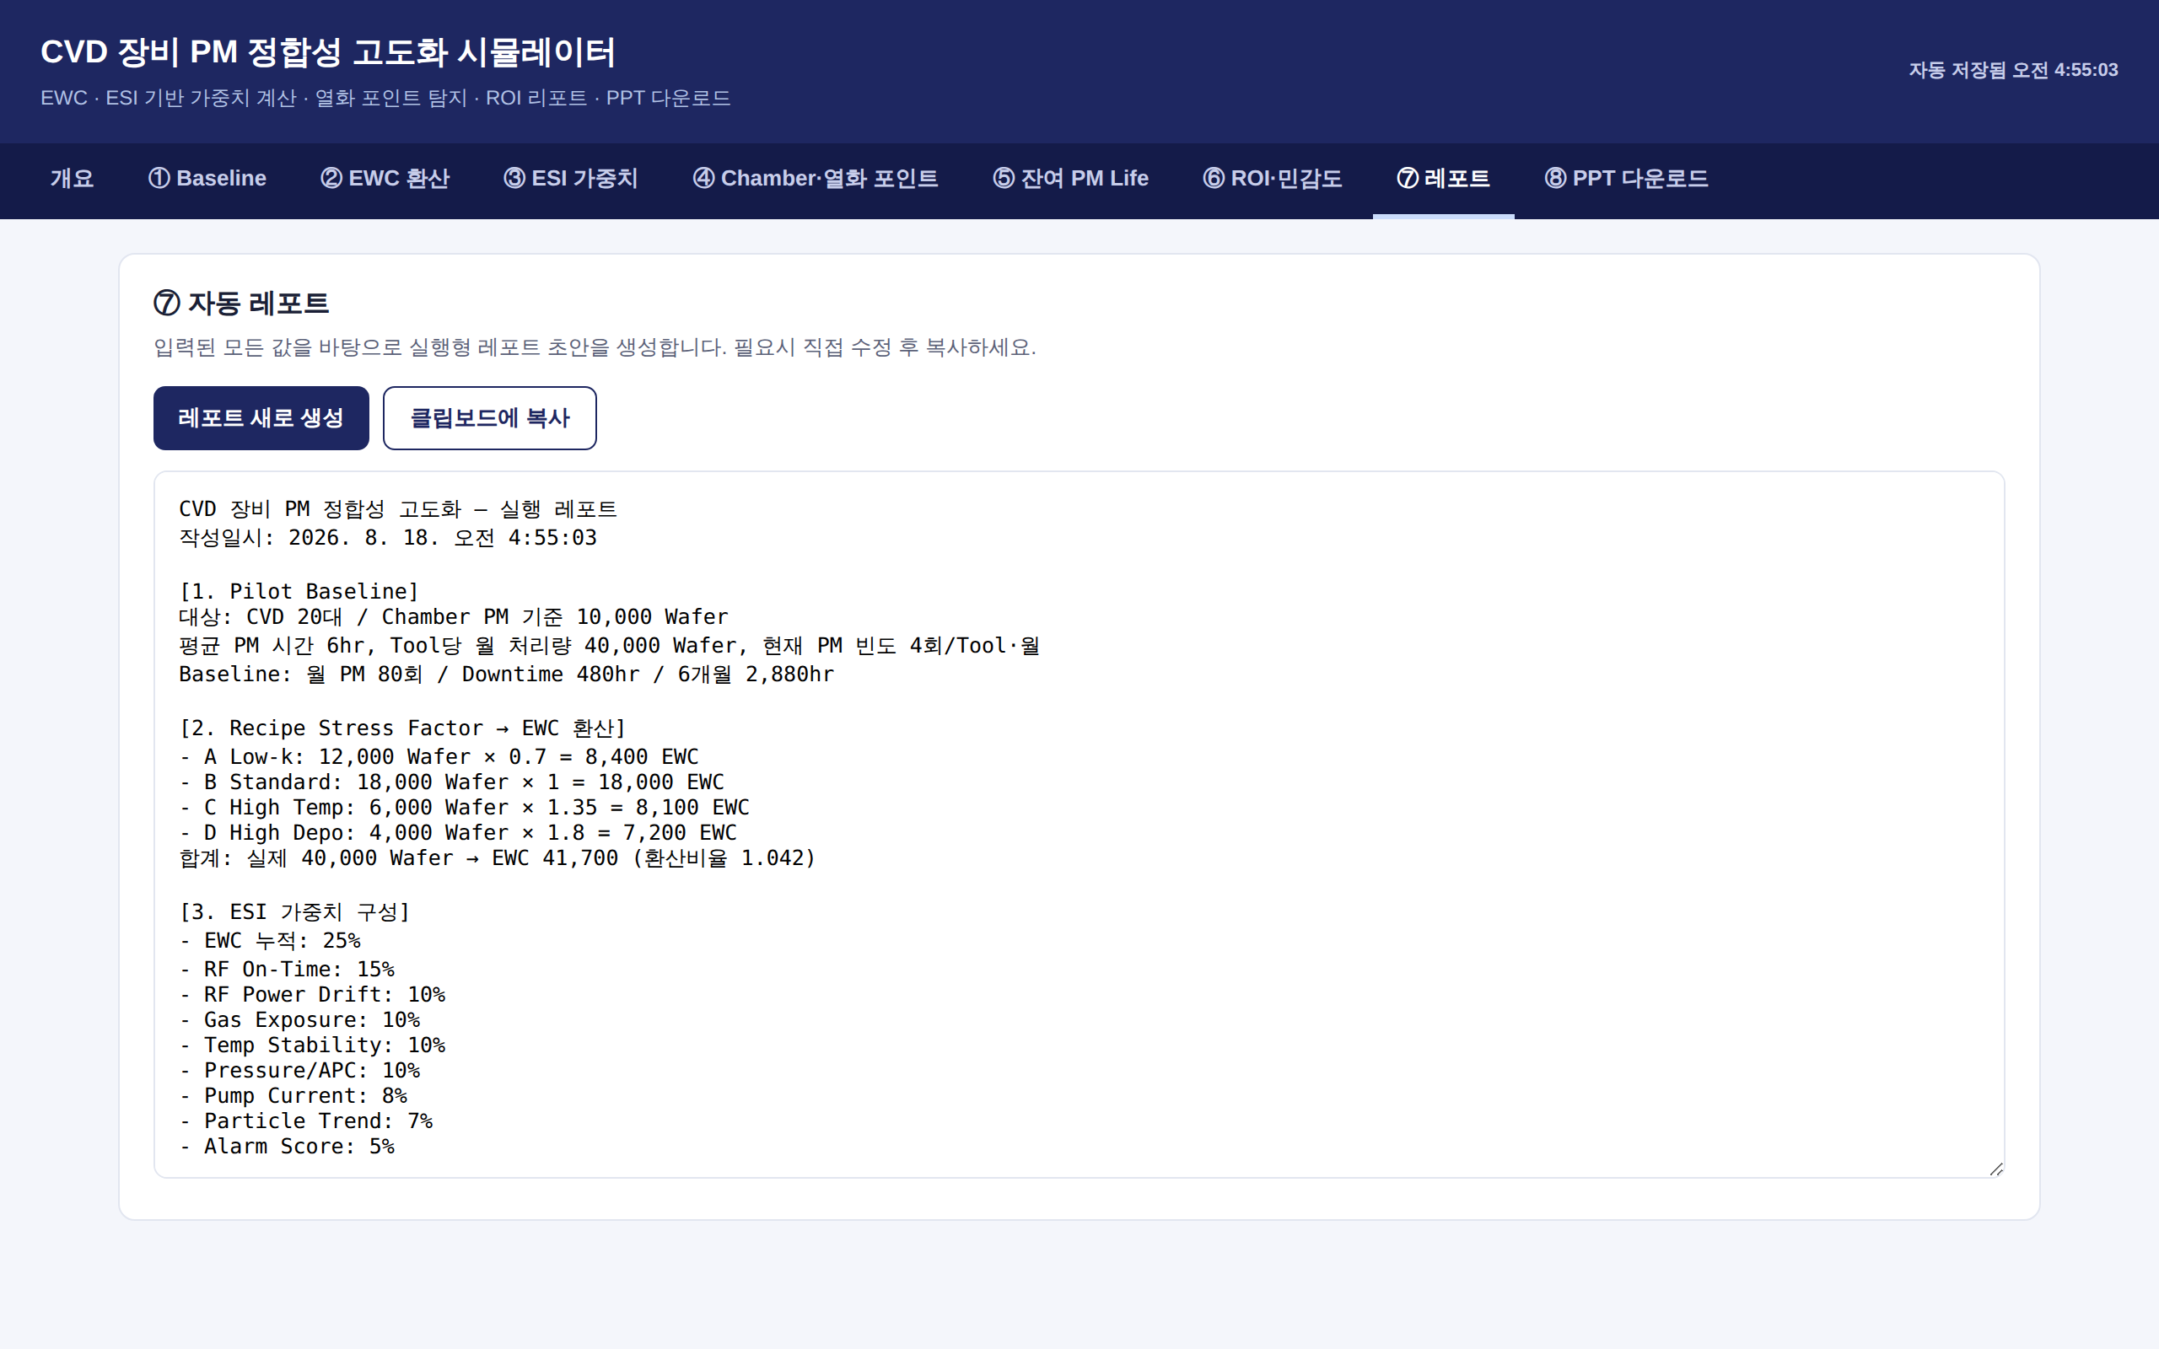
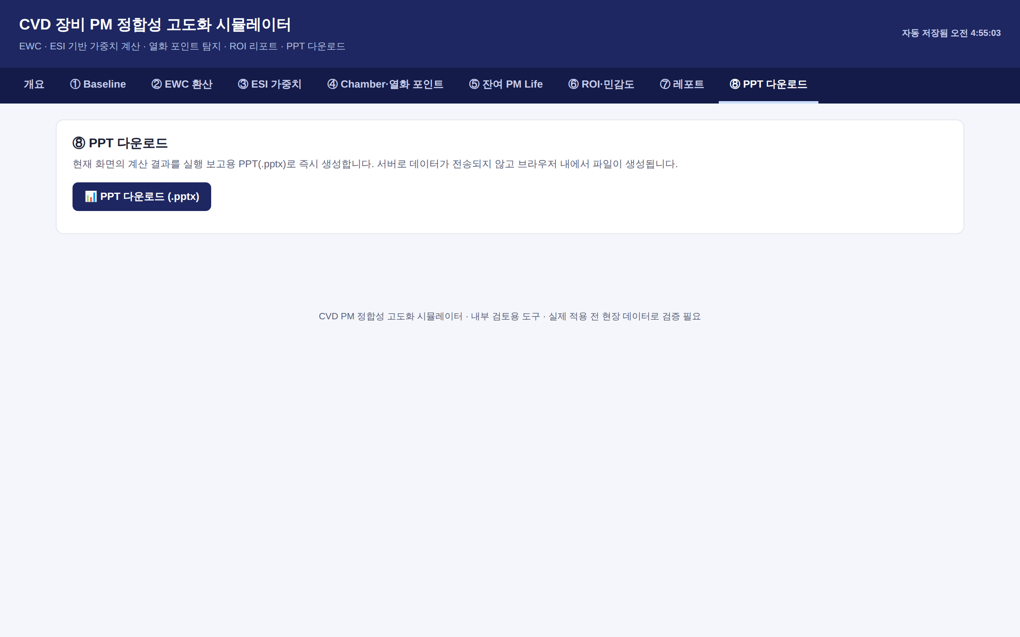
HOW TO USE · STEP ⑦⑧
레포트 생성 & PPT 다운로드
⑦ 자동 레포트
⑧ PPT 다운로드
모든 입력·계산 결과를 텍스트 레포트로 자동 정리합니다. 직접 수정 후 클립보드로 복사할 수 있습니다.
현재 화면의 계산 결과를 9장짜리 실행 보고용 .pptx로 즉시 생성합니다. 서버 전송 없이 브라우저 내에서 파일이 만들어집니다.
CVD PM 정합성 고도화 시뮬레이터 · 사용 가이드
10

Slide 11
PART 2
가중치 계산 근거
EWC Stress Factor · ESI Feature 가중치 · PM Decision Rule 임계값 · 커스터마이징 가이드

Slide 12
WEIGHT RATIONALE · EWC
① EWC 가중치(Recipe Stress Factor) 산정 근거
EWC = Wafer × Recipe Stress Factor. 동일 Wafer 수라도 공정 특성에 따라 Chamber에 주는 실제 부담(마모/증착물 축적)이 다르므로, Recipe별로 가중치를 달리 부여합니다.
Recipe | Stress Factor | 산정 근거
A. Low-k | 0.70 | 저온·저압 공정으로 Chamber 열화학적 부담이 상대적으로 낮음 → 기준(1.0) 대비 완화
B. Standard | 1.00 | 기준(Baseline) Recipe. 모든 Stress Factor는 이 값을 기준으로 상대 비교
C. High Temp | 1.35 | 고온 공정은 열화학적 반응 속도를 높여 내벽·부품 마모를 가속
D. High Depo | 1.80 | 증착량이 가장 많아 Chamber 내벽 증착물 축적 속도가 가장 빠름 → 최고 가중치
※ 실제 적용 시 Chamber Part 교체 이력·PM 로그와 Back-test하여 Recipe별 Factor를 보정하는 것을 권장합니다.
CVD PM 정합성 고도화 시뮬레이터 · 사용 가이드
12

Slide 13
WEIGHT RATIONALE · ESI
② ESI Feature 가중치 산정 근거
ESI = Σ(정규화 Feature × 가중치). 마모를 먼저 예고하는 선행지표(Leading)에 높은 가중치를, 이미 발생한 결과를 보여주는 후행지표(Lagging)에 낮은 가중치를 부여했습니다.
Feature | 가중치 | 성격 | 산정 근거
EWC 누적 | 25% | Leading | 누적 처리량 자체가 마모와 가장 직접적으로 상관 → 최고 가중치
RF On-Time | 15% | Leading | RF 인가 시간이 길수록 전극·내벽 마모 가속
RF Power Drift | 10% | Leading | Power 변동은 Matching Network/전극 열화의 조기 신호
Gas Exposure | 10% | Leading | 누적 Gas(Precursor) 노출량은 내부 증착막 두께와 상관
Temp Stability | 10% | Leading | 온도 불안정은 Heater/Susceptor 열화의 조기 신호
Pressure/APC | 10% | Leading | Pressure 제어 이상은 진공계통·Valve 마모의 조기 신호
Pump Current | 8% | Lagging | 전류 상승은 기계적 마모가 상당히 진행된 뒤 나타나는 후행 지표
Particle Trend | 7% | Lagging | Particle 증가는 결과로 나타나는 지표라 확인·보정용으로 활용
Alarm Score | 5% | Lagging | Alarm은 이미 발생한 이벤트 기록 → 선행성이 가장 낮아 최저 가중치
합계 100% ✓ · 가중치는 시뮬레이터 ③ ESI 가중치 탭에서 자유롭게 조정 가능 (합계 100% 자동 검증)
CVD PM 정합성 고도화 시뮬레이터 · 사용 가이드
13

Slide 14
WEIGHT RATIONALE · THRESHOLD
③ PM Decision Rule 임계값 근거
ESI < 65
PM 연장 가능
정상 마모 범위. 기존 PM보다 +10~20% 연장 여력 존재
Green
65 ≤ ESI < 80
PM Window 진입
마모 진행 중. 생산계획을 고려해 PM 일정을 사전 예약
Yellow
80 ≤ ESI < 90
PM 권장
고위험 구간 진입. 7일 이내 PM 또는 정밀 검증 필요
Orange
ESI ≥ 90
PM Mandatory
품질/Failure Risk 임박. 우선순위 최상위로 즉시 PM
Red
※ 임계값(65/80/90)은 초기 Rule-based 가정치입니다. 복잡한 AI 모델보다 투명한 Rule + Shadow Test로 시작하여, 실제 PM/Failure 이력으로 단계적으로 보정하는 것을 권장합니다.
CVD PM 정합성 고도화 시뮬레이터 · 사용 가이드
14

Slide 15
WEIGHT RATIONALE · CUSTOMIZATION
④ 현장 데이터로 가중치를 보정하는 방법
1
Recipe Stress Factor 보정
최소 6개월 PM 이력·Part 교체 기록과 EWC를 Back-test하여 Recipe별 Factor를 현장 값으로 조정합니다.
2
ESI 가중치 보정
Leading/Lagging 구분을 출발점으로 삼되, 실제 Failure가 발생한 Chamber들의 ESI Top3 요인 분포를 확인하며 가중치를 미세 조정합니다.
3
합계 100% 유지
가중치 변경 후 ③ 탭의 "100%로 자동 정규화" 버튼으로 합계를 항상 100%로 맞춥니다.
4
Change Control 기록
가중치·Threshold 변경 이력을 별도로 기록해 언제, 왜 바뀌었는지 추적합니다 (Governance 원칙).
5
영향도 재확인
변경 후에는 반드시 ④ 열화 포인트와 ⑥ 민감도 탭에서 판정·ROI가 어떻게 달라지는지 재확인합니다.
CVD PM 정합성 고도화 시뮬레이터 · 사용 가이드
15

Slide 16
요약
체크리스트
① ~ ⑥ 탭을 순서대로 입력했는가 (Baseline → EWC → ESI → Chamber → PM Life → ROI)
ESI 가중치 합계가 100%인가 (③ 탭 자동 정규화 확인)
열화 포인트(Orange/Red)와 이상 판정 Chamber를 확인했는가 (④ 탭)
가중치·임계값을 현장 PM/Failure 이력으로 보정했는가 (Part 2 참고)
⑦ 레포트로 결과를 정리하고 ⑧ PPT로 보고 자료를 생성했는가
본 가이드와 시뮬레이터는 가정 데이터 기반 도구입니다. 실제 현장 적용 전 데이터 검증이 필요합니다.

